Slide 1
实验课安排
心理与行为科学系
教学实验中心
邓芳
dengfang@zju.edu.cn

Slide 2
分值安排
序号 | 上课时间 | 内容 | 作业内容
1 | 9.11 | 视觉搜索不对称实验 | 实验报告（纸质）
2 | 9.25 | 客体文件回溯实验+TMS理论 | 实验报告（学在浙大）
3 | 10.9 | 经颅磁刺激实践（分组）
4 | 10.23 | 视觉感觉记忆 | 实验报告（学在浙大）
5 | 11.6 | 表象的心理旋转实验 | 实验报告（学在浙大）
6 | 11.20 | 近红外理论与实践
7 | 12.4 | 近红外理论与实践（分组） | 实验报告（学在浙大）
8 | 12.18 | 经颅电刺激理论与实践
实践操作签到1.5分；
实验报告上交纸质版4分；
实践操作签到1.5分；
实验报告上交学在浙大电子版4分；
实践操作签到1分
实践操作签到1.5分；
实验报告上交学在浙大电子版4分；
实践操作签到2分
实验报告4分
实践操作签到1分

Slide 3
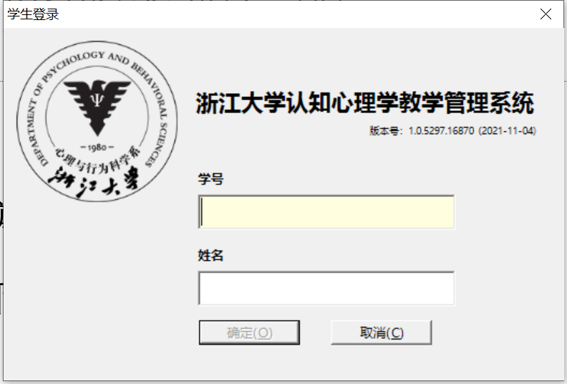
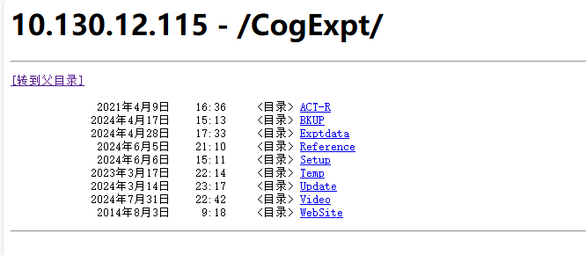
认知心理学实验
网址：10.130.12.115 - /CogExpt/
认知实验系统
数据下载
完成报告

Slide 4
注意事项
实验完成时间为上课当周周日晚上12点之前，超过时间完成1分，完全没做为0分。
纸质实验报告上交时间为：9.25日上课
线上实验报告上交时间为下次上课当天13点之前，上交方式为通过学在浙大上交，因为个人原因无法按时上交的过时不候。

Slide 5
实验一 视觉搜索不对称
心理与行为科学系
教学实验中心
邓芳
dengfang@zju.edu.cn

Slide 6
目录
实验背景
实验目的
实验方法
思考与讨论

Slide 7
视觉搜索（visual search）
人早晨醒来第一件事是干什么?
睁眼
视觉搜索

Slide 8
视觉搜索（visual search）
The results presented here are in many ways a case study of one of the central lessons of cognitive science: that how effortless and natural a process feels is a poor guide to how much work is supporting that process beneath the surface.
一个感觉起来自然不费劲的加工过程背后其实有大量的支持工作

Slide 9
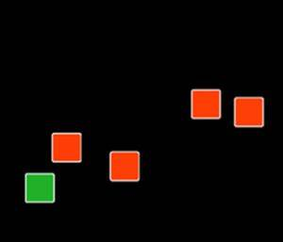
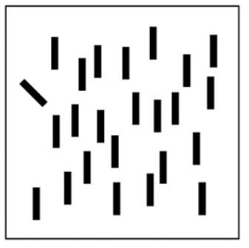
视觉搜索范式（visual search task）
视觉搜索实验范式是了解视觉注意机制的一种非常重要的工具。
视觉搜索任务
靶子（target）
干扰物（distractor）
搜索效率

Slide 10
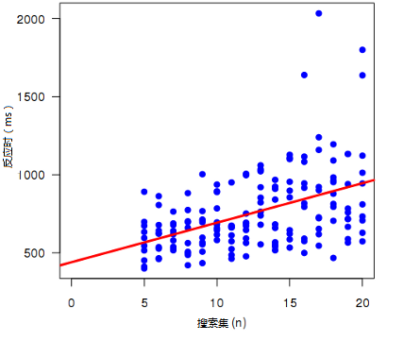
搜索效率
视觉搜索的效率指标：
搜索时间、正确率及搜索时间关于刺激项目的函数的斜率

Slide 11
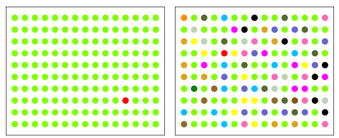
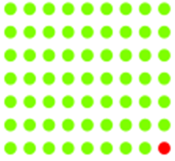

视觉搜索范式（visual search task）

Slide 12
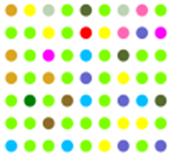

视觉搜索范式（visual search task）

Slide 13
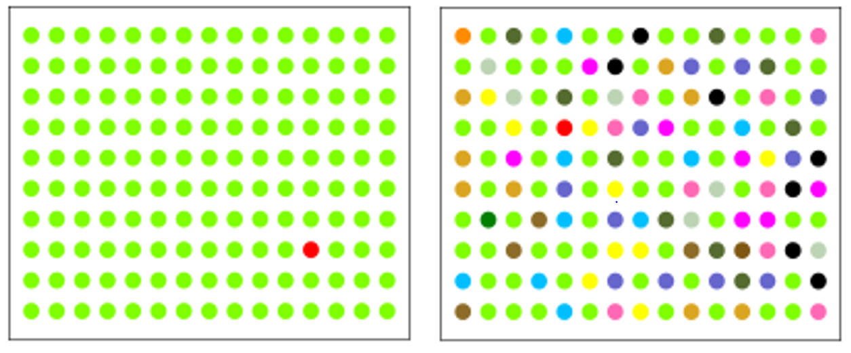
视觉搜索范式（visual search task）
最有效的搜索发生在靶子具有单一基本特征（该特征是突出的或显著的），且干扰子都是同质的条件。
最低效的搜索发生在靶子和干扰子具有相同的基本特征，且干扰子都是异质的条件。
有效搜索/平行搜索
(efficient of search)
低效搜索/系列搜索
(least efficient of search)

Slide 14
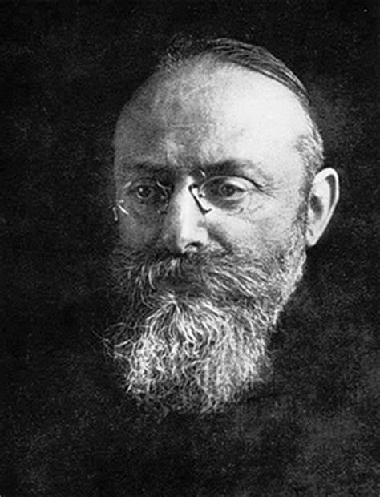
视觉加工的两阶段理论(Neisser）

Slide 15
视觉加工的两阶段理论(Neisser）
Neisser提出了视觉加工的两阶段理论来解释搜索任务的不同类别视觉系统。
首先是对视野内全部刺激进行同时加工，此时无需注意参与，为前注意阶段。随后注意指向有限视野内局部范围或客体进行第二阶段加工。
平行搜索任务中目标具有某些基本特征，视觉系统的加工达到自动化水平，在前注意阶段即可完成，而序列搜索任务的刺激较为复杂。

Slide 16
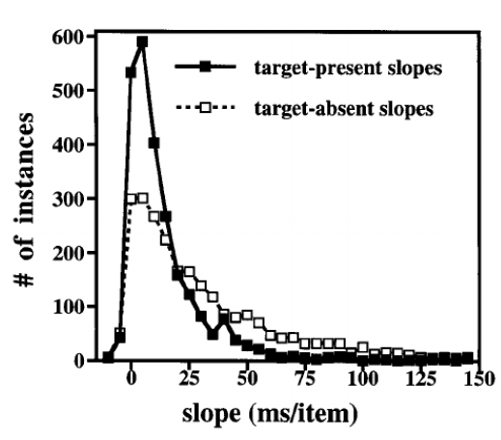
平行搜索与序列搜索
Notes:
Wolfe, J. M. (1998). What can 1 million trials tell us about visual search? Psychological Science, 9, 33–39. http://dx.doi.org/10.1111/1467-9280 .00006

Slide 17
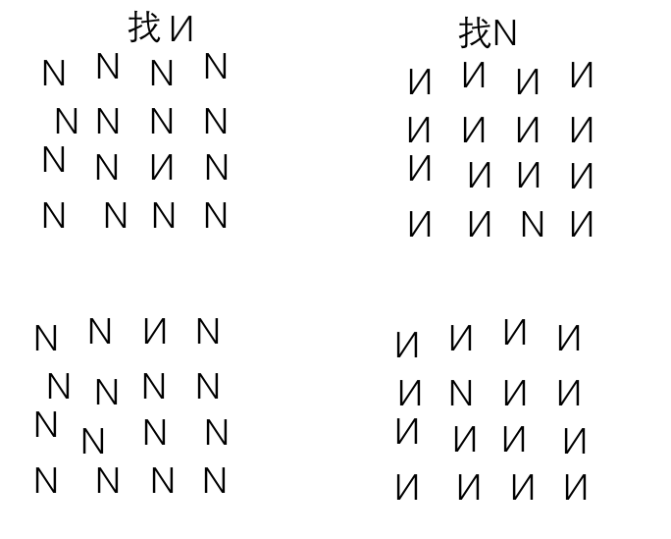
视觉搜索的非对称性(asymmetry in visual search)
以反应时为指标,在刺激B中搜索刺激A与在A中搜索B,搜索效率不一样,且有显著差异。

Slide 18
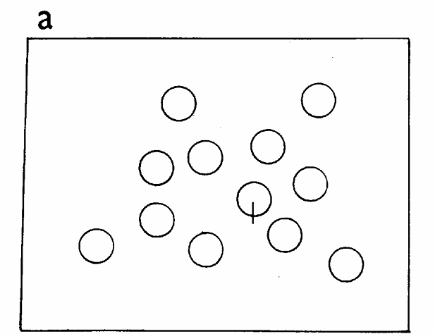
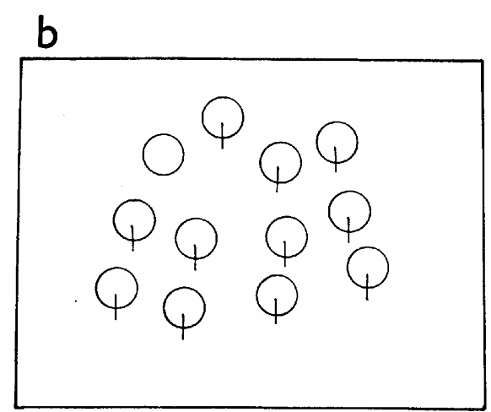
视觉搜索的非对称性(asymmetry in visual search)
经典非对称视觉搜索任务范式（Treisman & Souther,1985）

Slide 19
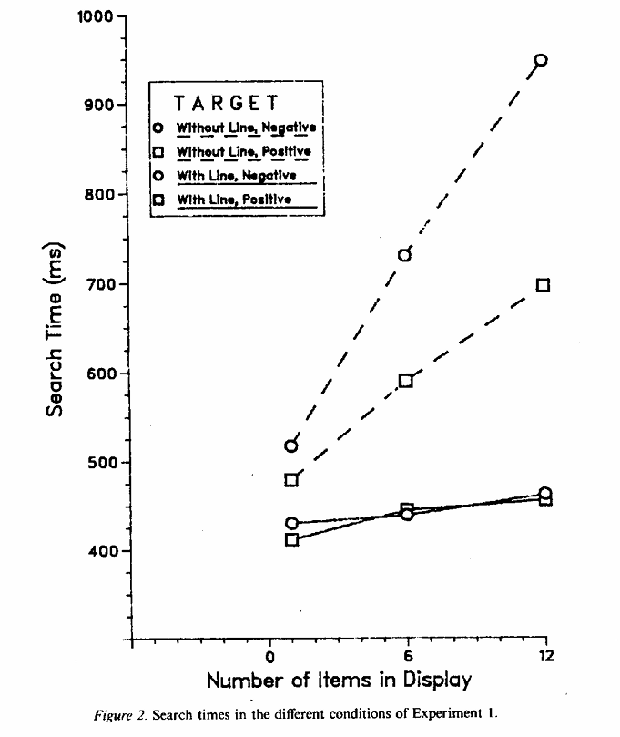
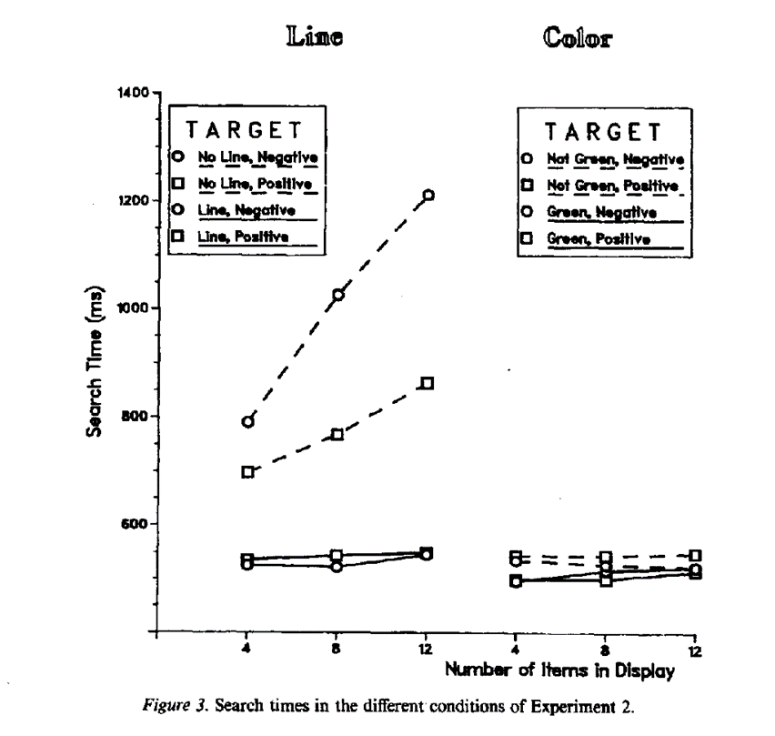
视觉搜索的非对称性

Slide 20
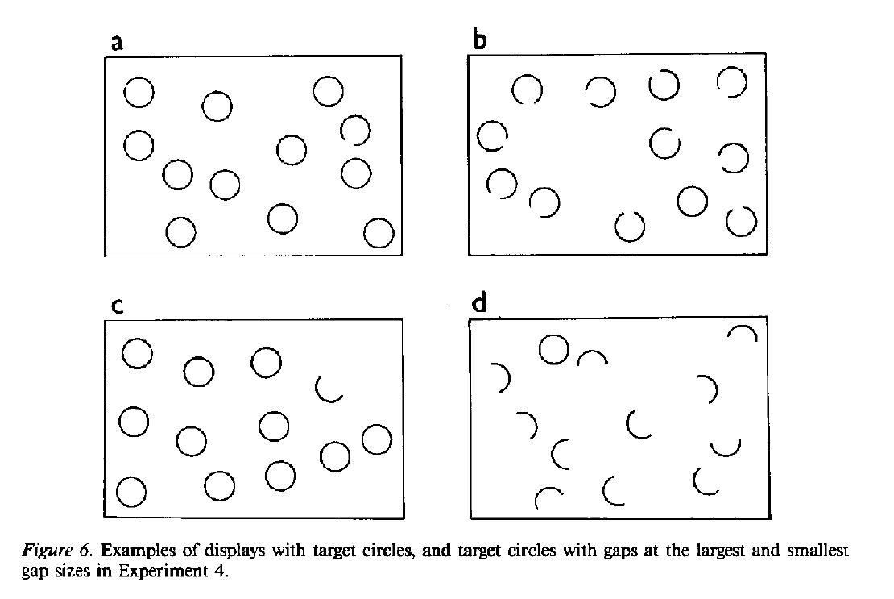
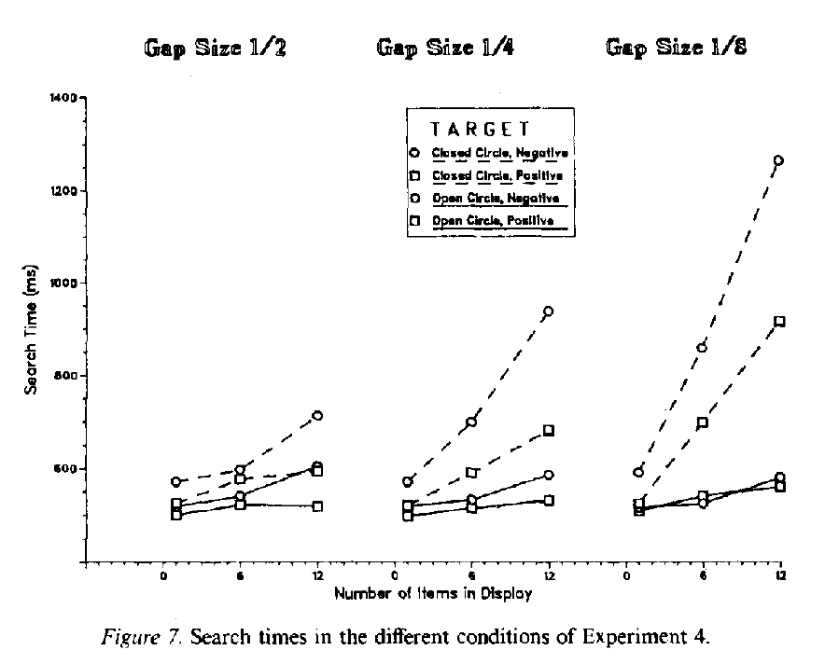
视觉搜索的非对称性

Slide 21
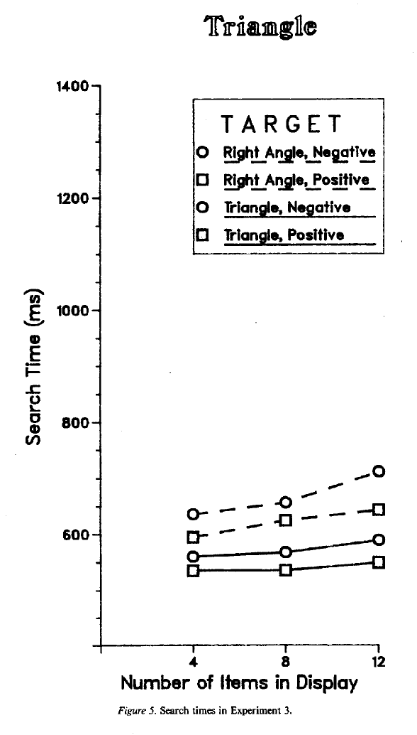
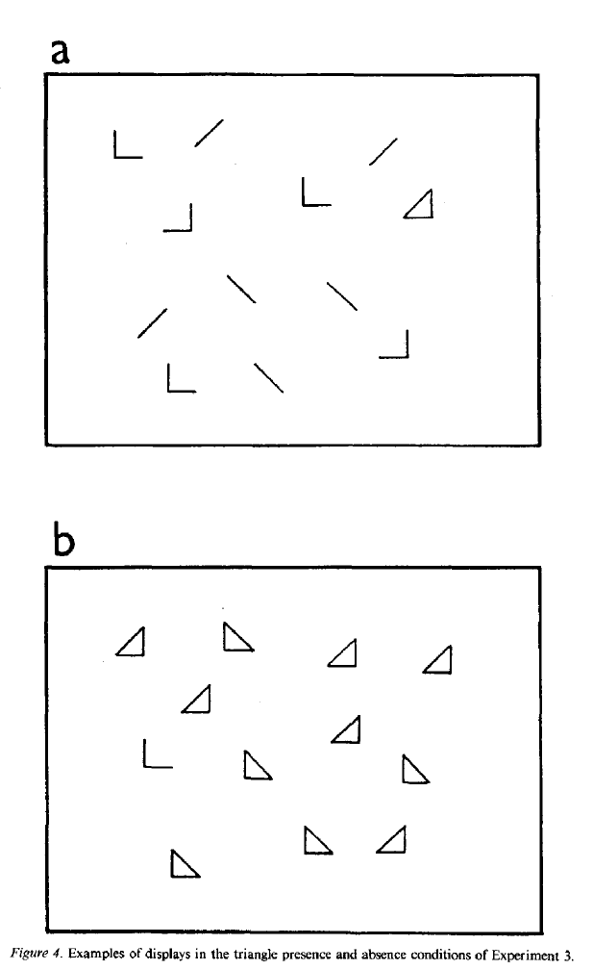
视觉搜索的非对称性

Slide 22
视觉搜索非对称性的相关理论
特征整合理论观点
基于熟悉性的观点
基于相似性的观点
原型一偏离假说的观点
Notes:
Duncan, J.& Humphreys. (1980). Beyond the search surface :visua search and
attentional engagement. Journal of Experimental Psychology: Human Perception and
Performance, 18, 578-588.
Duncan, J. (1992). Feature analysis and the role of similarity in preattentive vision.
Perception & Psychophysics, 52, 355-375.
Wang, Q.Q., Cavanagh, P. & Green, M. (1994). Familiarity and pop out in visual search .
Perception & Psychophysics, 56, 495-500.
Attneave, F. (1954). Some informational aspects of visual perception. Psychological
Review, 61(3), 183-193.

Slide 23
特征整合理论（Treisman & Gormican, 1988）
客体
特征
特征绑定（the binding problem）

Slide 24
特征整合理论（Treisman & Gormican, 1988）
颜色维度
红色
蓝色
形状维度
三角
圆

Slide 25
特征整合理论（Treisman & Gormican, 1988）
特征地图（feature map）
特征登记阶段
自由漂浮状态（free floating state）
特征整合阶段
位置地图（ map of locations）

Slide 26
特征整合理论（Treisman & Gormican, 1988）

Slide 27
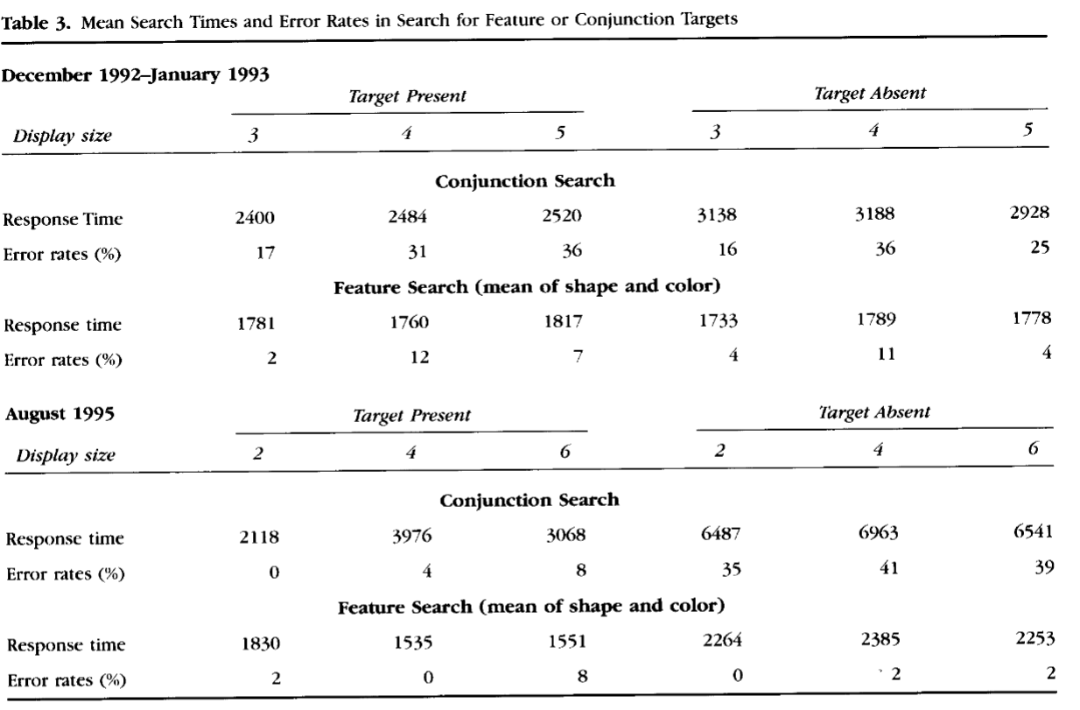
特征整合理论
巴林特式综合症（Balint‘s Syndrome）：双侧注意缺陷
(Robertson et al.1997)

Slide 28
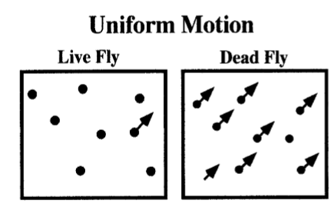
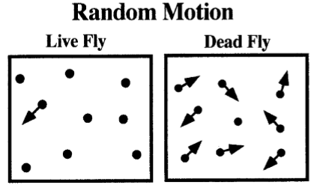
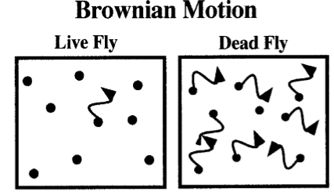
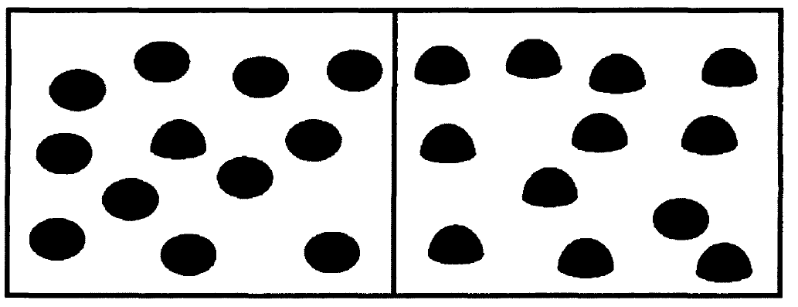
特征整合理论
不同运动情况下的非对称视觉搜索任务（Royden, Wolfe, & Klempen，2001）
曲线不连续的非对称视觉搜索任务（Kristjansson & Tse，2001）

Slide 29
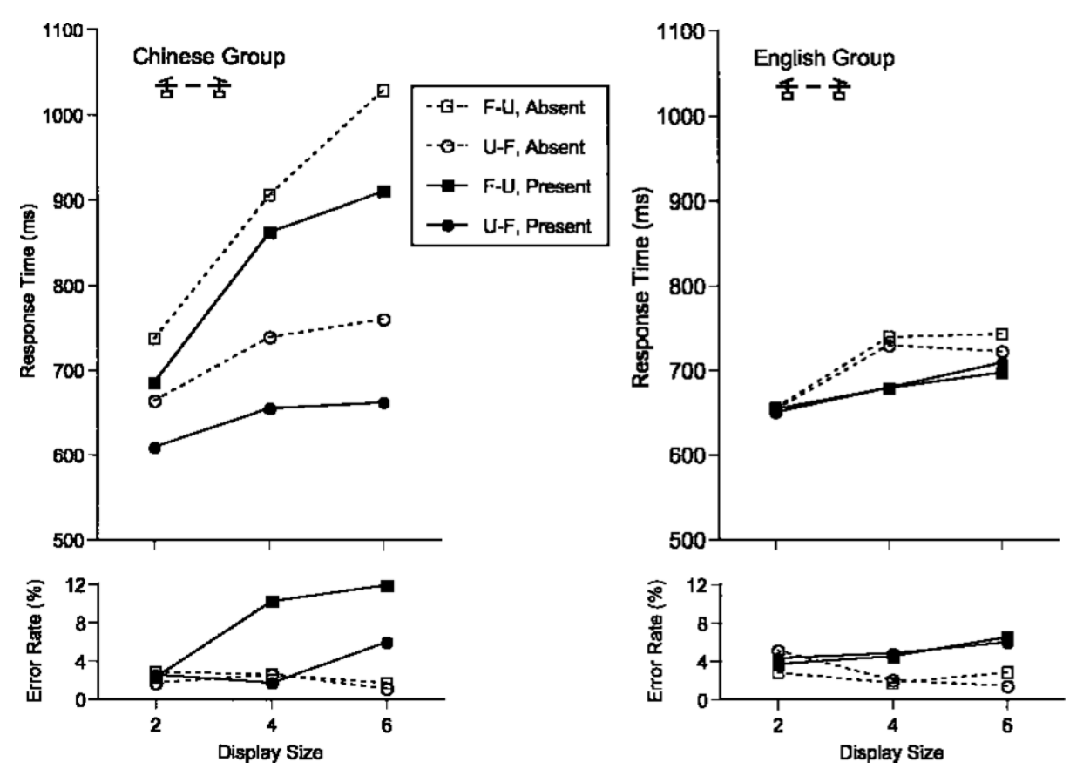
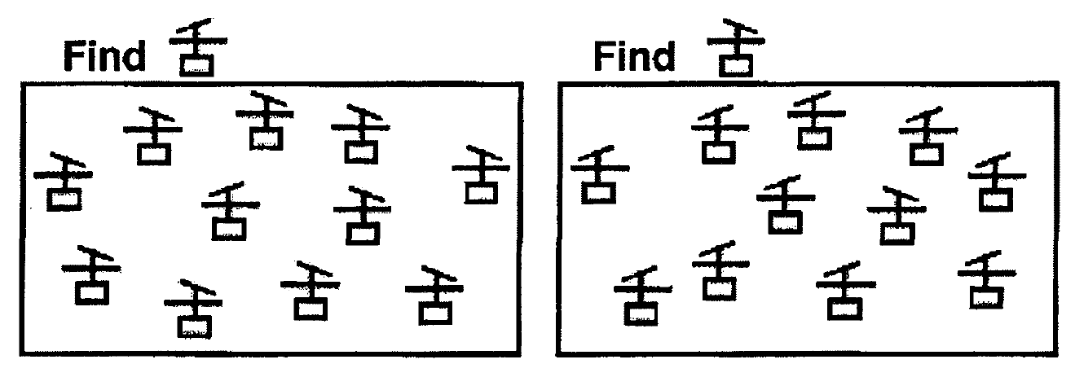
基于熟悉性的观点
目标与干扰子熟悉程度上的差异是搜索不对称的原因,熟悉性的加工在前注意阶段,可看作刺激的一项基本特征。
汉字及其镜像的视觉搜索非对称性任务（Shen & Reingold，2001）

Slide 30
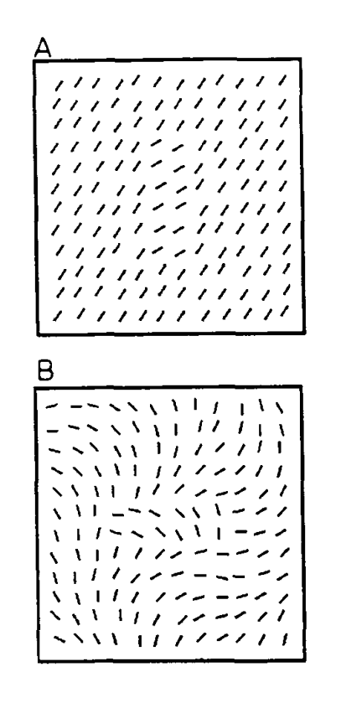
基于相似性的观点
Notes:
Duncan, J. (1992). Feature analysis and the role of similarity in preattentive vision.
Perception & Psychophysics, 52, 355-375.

Slide 31
原型一偏离假说
原型刺激
激活性

Slide 32
视觉搜索不对称效应的研究
从视觉材料的物理属性上发现的视觉搜索不对称效应的研究
图形的形状、颜色、运动状态、二维与三维等
从视觉材料的社会属性上发现的视觉搜索不对称效应的研究
情绪、面孔等
从具有抽象意义的视觉材料上发现的视觉搜索不对称效应的研究
熟悉性等

Slide 33
本次实验方法
被试要求
请选取至少20名被试的实验数据进行分析。
仪器与材料
IBM-PC计算机一台，认知心理学教学管理系统。
本实验呈现的符号集为“ ”“ ”“ ”和“ ”，符号的颜色为黑色，每个符号的大小约为1.5cm×1.5cm
实验设计：
本实验采用三因素被试内设计。
因素一为搜索集的大小，该因素共有3个水平，分别为：4个、8个和12个；
因素二为干扰子的性质，该因素有2个水平，分别为：同质干扰子和异质干扰子；
因素三为靶子是否出现，该因素也有2个水平，分别为：出现和不出现。
被试有两个任务：特征存在搜索任务和特征缺失搜索任务。

Slide 34
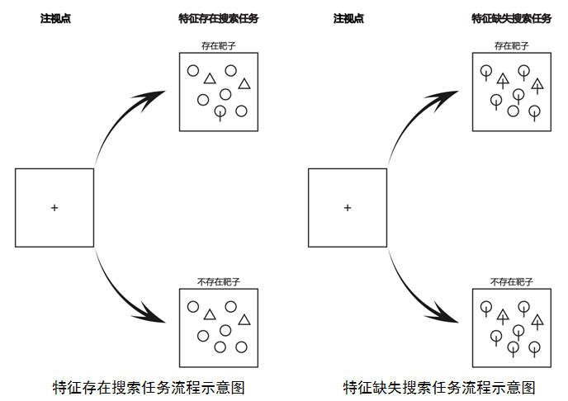
本次实验方法

Slide 35
结果分析
1．分别计算每个被试和所有被试在同质干扰子和异质干扰子下对不同搜索集（SetSize）、不同搜索任务（特征存在搜索任务、特征缺失搜索任务）下的平均反应时。
2．以搜索集为横坐标，反应时为纵坐标，分别绘制不同搜索任务条件下，靶子呈现与否的反应时折线图，计算反应时与搜索集间的直线回归方程，并计算搜索斜率和R²值，考察其是否显著。
3．不同搜索任务下被试反应时和错误率随搜索集的大小有何变化，并考察其是否存在差异。
4．结合上述实验数据，考察被试在实验过程中是否存在搜索任务的顺序效应。

Slide 36
完成时间
线上程序完成时间：9月15日晚上12点
实验报告上交时间：9月25日上课时上交纸质版

Slide 37
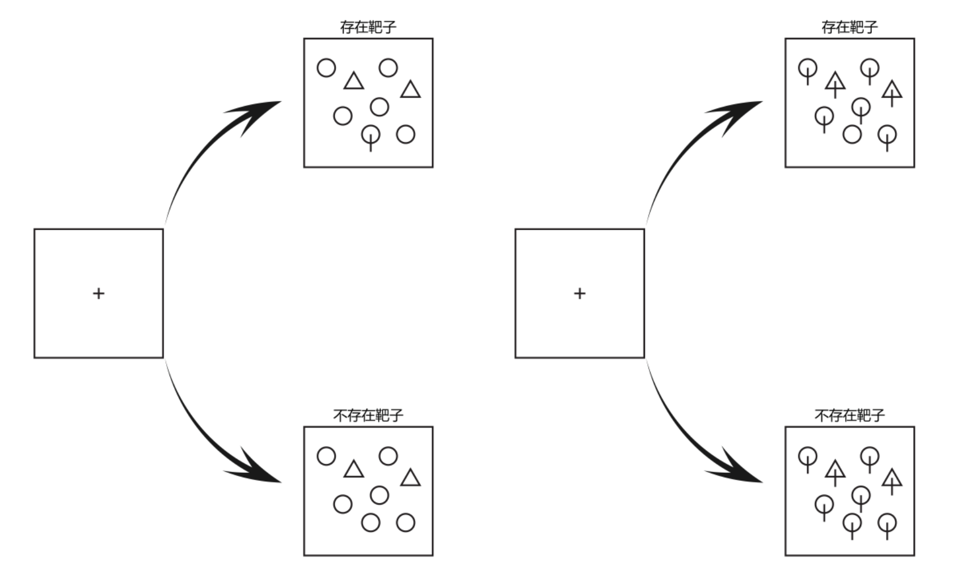
特征存在搜索任务流程示意图
特征存在搜索任务流程示意图
注视点
注视点

